Slide 1

Reconocimiento de Patrones
Domingo Mery
Departmento de Ciencia de la Computación
Escuela de Ingeniería
Universidad Católica de Chile
SVM
[ Capítulo 4 ]

Slide 2
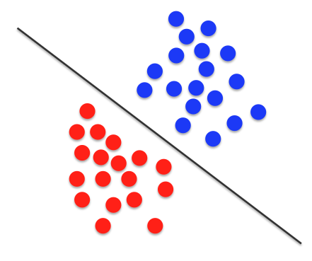
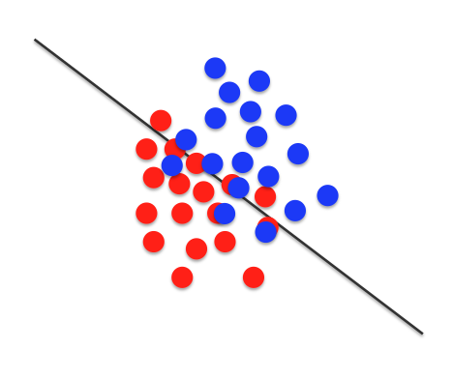
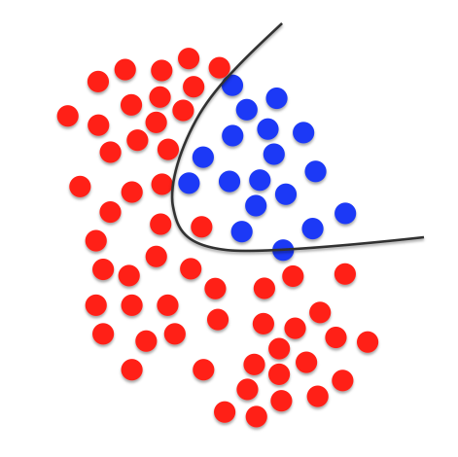
SVM: Máquinas vectoriales de soporte
1) Lineal con separación perfecta
2) Lineal sin separación perfecta
3) No lineal

Slide 3
SVM: Máquinas vectoriales de soporte
1) Lineal con separación perfecta
2) Lineal sin separación perfecta
3) No lineal

Slide 4
SVM: dos clases
Clase 1
Datos de entrenamiento
(training)
Clase 2

Slide 5
SVM: dos clases
La línea 1 separa perfectamente las clases
La Línea 2 separa las clases perfectamente
Línea de decisión 1
La Línea 3 separa las clases perfectamente
Línea de decisión 2
¿Cuál es mejor?
Línea de decisión 3

Slide 6
SVM: dos clases
Línea de decisión
.
Para una línea de decisión, definimos el margen 'b1' como la distancia perpendicular de la línea a la muestra más cercana de la clase 1.
b₂
Y definimos el margen 'b2' como la distancia perpendicular de la línea a la muestra más cercana de la clase 2.
.
b₁

Slide 7
SVM: dos clases
Ideas clave de SVM:
b₁ = b₂ = b.
Línea de decisión
.
b₂
.
b₁

Slide 8
SVM: dos clases
Ideas clave de SVM:
b₁ = b₂ = b.
Línea de decisión
.
b₂= b
.
b₁ = b

Slide 9
SVM: dos clases
Ideas clave de SVM:
b₁ = b₂ = b.
Línea de decisión
.
.
b
b

Slide 10
SVM: dos clases
Ideas clave de SVM:
b₁ = b₂ = b.
b debe maximizarse.
Línea de decisión
.
.
b
b

Slide 11
SVM: dos clases
Ideas clave de SVM:
b₁ = b₂ = b.
b debe maximizarse.
Línea de decisión
.
.
.
b_{max}
b_{max}

Slide 12
SVM: dos clases
Ideas clave de SVM:
b₁ = b₂ = b.
b debe maximizarse.
Línea de decisión
.
.
Vectores de
Soporte
.
b_{max}
b_{max}

Slide 13
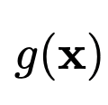
SVM: dos clases
Ideas clave de SVM:
b₁ = b₂ = b.
b debe maximizarse.
Solución:
Línea de decisión
b_{max}
b_{max}

Slide 14
SVM: dos clases
Ideas clave de SVM:
b₁ = b₂ = b.
b debe maximizarse.
Solución:
Línea de decisión
Línea de decisión
b_{max}
b_{max}

Slide 15
La solución de SVM
Número de vectores de soporte
constantes
constante
TRAINING:
línea de decisión
Muestra
de prueba
Datos de Entrenamiento
Optimización
características
+1 or -1
(2 clases)
Datos de entrenamiento para los vectores de soporte
TESTING: si entonces clase = +1
en caso contrario clase = -1

Slide 16
SVM: dos clases
Línea de decisión
(testing)
Dato de prueba
?

Slide 17
SVM: dos clases
Línea de decisión
(testing)
Dato de prueba
?

Slide 18
SVM: Máquinas vectoriales de soporte
1) Lineal con separación perfecta
2) Lineal sin separación perfecta
3) No lineal

Slide 19
SVM: dos clases
¿Cómo definir la línea de decisión cuando no hay una separación perfecta?

Slide 20
SVM: dos clases
¿Cómo definir la línea de decisión cuando no hay una separación perfecta?
Consideramos sólo las muestras clasificadas erroneamente

Slide 21
SVM: dos clases
¿Cómo definir la línea de decisión cuando no hay una separación perfecta?
Consideramos sólo las muestras clasificadas erroneamente

Slide 22
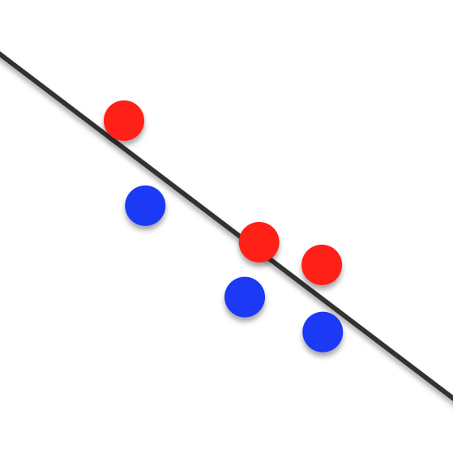
SVM: dos clases
¿Cómo definir la línea de decisión cuando no hay una separación perfecta?
Consideramos sólo las muestras clasificadas erroneamente
.
.
Vectores de soporte
.
.
.
.

Slide 23
Ideas clave d SVM:
.
Encontrar la línea de decisión para que
e = Σ e_{i} ➔ min
e₁
.
Vectores de soporte
e₄
e_{i}: errores
.
e₂
.
.
e₅
e₃
.
e₆

Slide 24
SVM: Máquinas vectoriales de soporte
1) Lineal con separación perfecta
2) Lineal sin separación perfecta
3) No lineal

Slide 26
1
a
2
b
c
d
e
3
4
5

Slide 27
1
Nuevo sistema de coordenadas
a
2
b
c
d
e
3
4
5

Slide 28
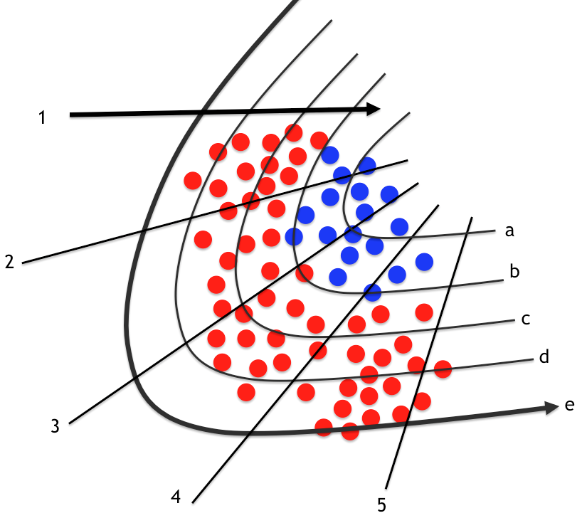
Transformación geométrica no lineal
a
b
c
d
e
1
2
3
4
5

Slide 30
SVM lineal en nuevo sistema de coordenadas
Transformación geométrica no lineal

Slide 31
Línea de decisión

Slide 32
SVM: Máquinas vectoriales de soporte
Línea de decisión
b_{max}
b_{max}

Slide 33
SVM: Máquinas vectoriales de soporte
Línea de decisión
No se necesita , solo es necesario el kernel

Slide 34
SVM: Kernels
linear
polynomial
radial basis
sigmoid

Slide 35
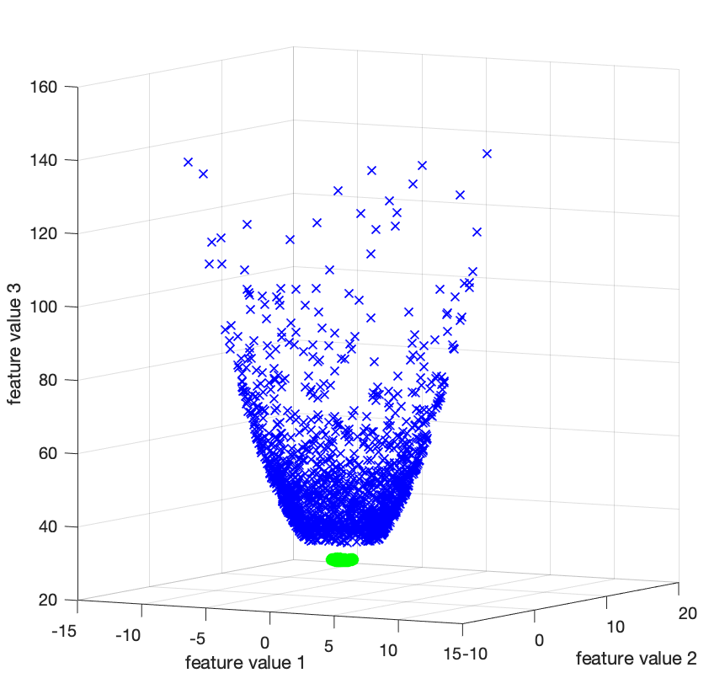
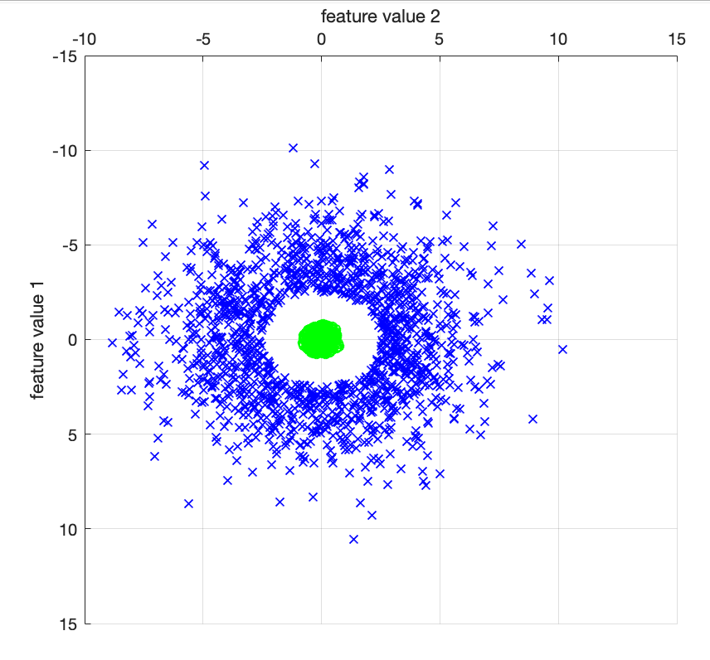
SVM: El truco del Kernel
La separación lineal es imposible
La separación lineal es perfecta

Slide 36
Ejemplos

Slide 37
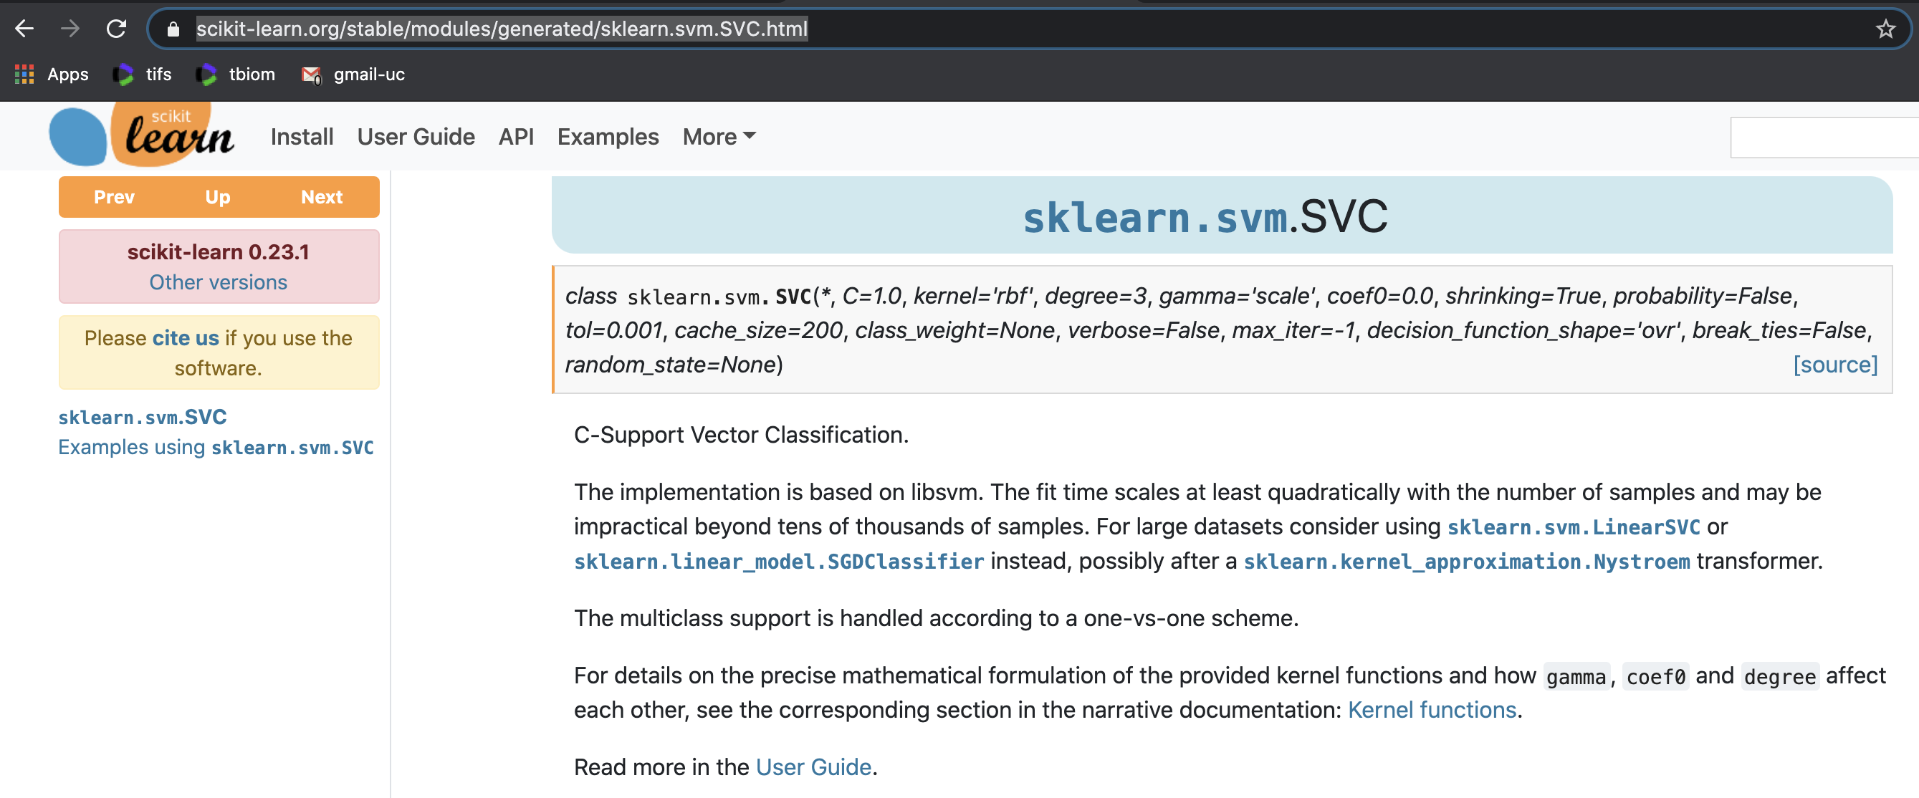
SVM in SKLEARN - Python

Slide 38
SVM in SKLEARN - Python
Intuitively, the gamma parameter defines how far the influence of a single training example reaches, with low values meaning ‘far’ and high values meaning ‘close’. The gamma parameters can be seen as the inverse of the radius of influence of samples selected by the model as support vectors.
The C parameter trades off correct classification of training examples against maximization of the decision function’s margin. For larger values of C, a smaller margin will be accepted if the decision function is better at classifying all training points correctly. A lower C will encourage a larger margin, therefore a simpler decision function, at the cost of training accuracy. In other words``C`` behaves as a regularization parameter in the SVM.
https://scikit-learn.org/stable/auto_examples/svm/plot_rbf_parameters.html

Slide 39
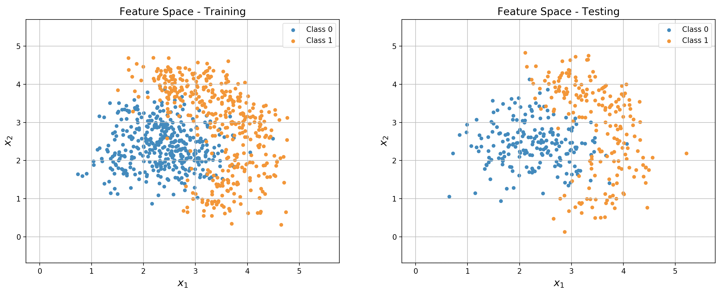
Ejemplo
(X,d)
(X_{t},d_{t})
TRAINING
TESTING

Slide 40
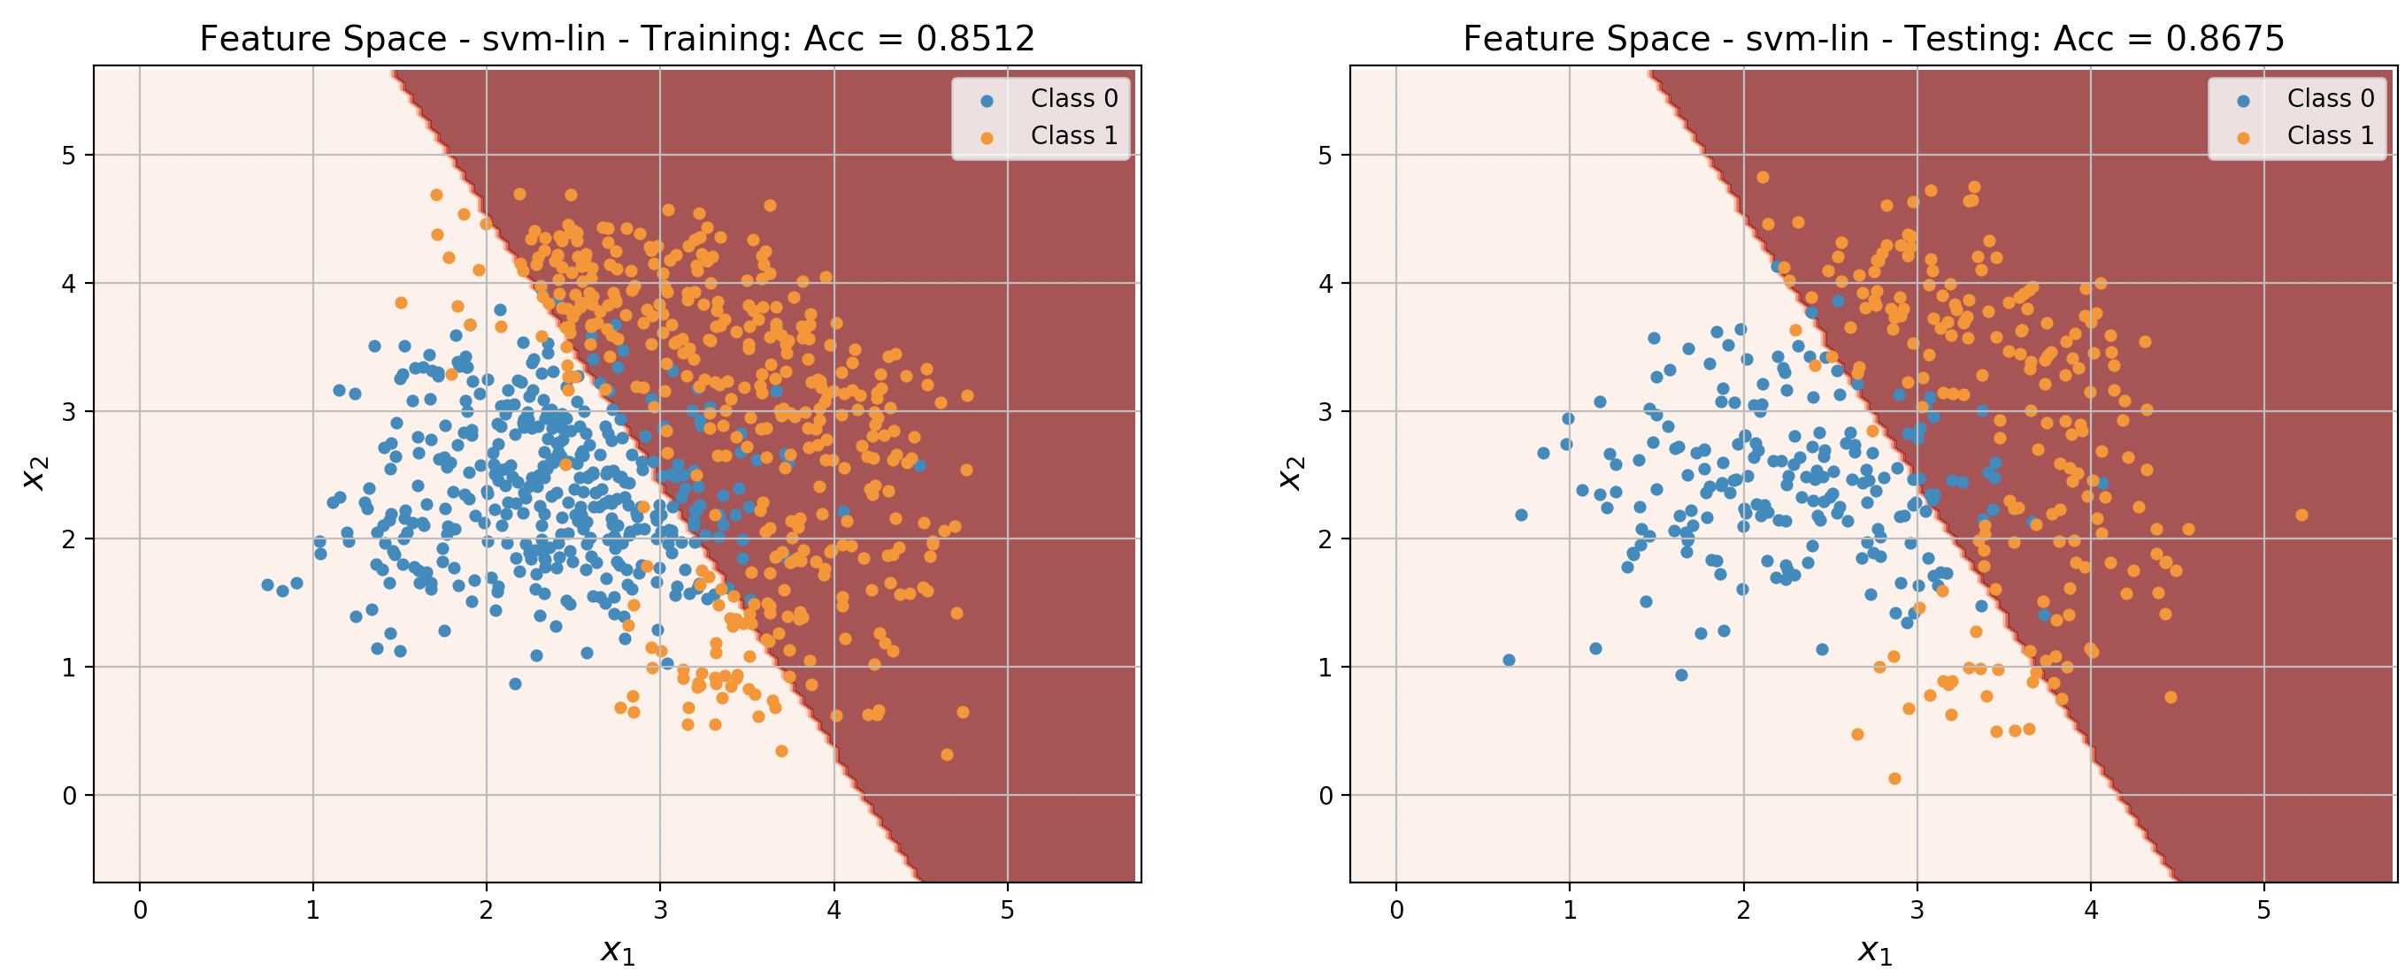
Ejemplo
SVM-LIN
(X,d)
(X_{t},d_{t})
TRAINING
TESTING

Slide 41
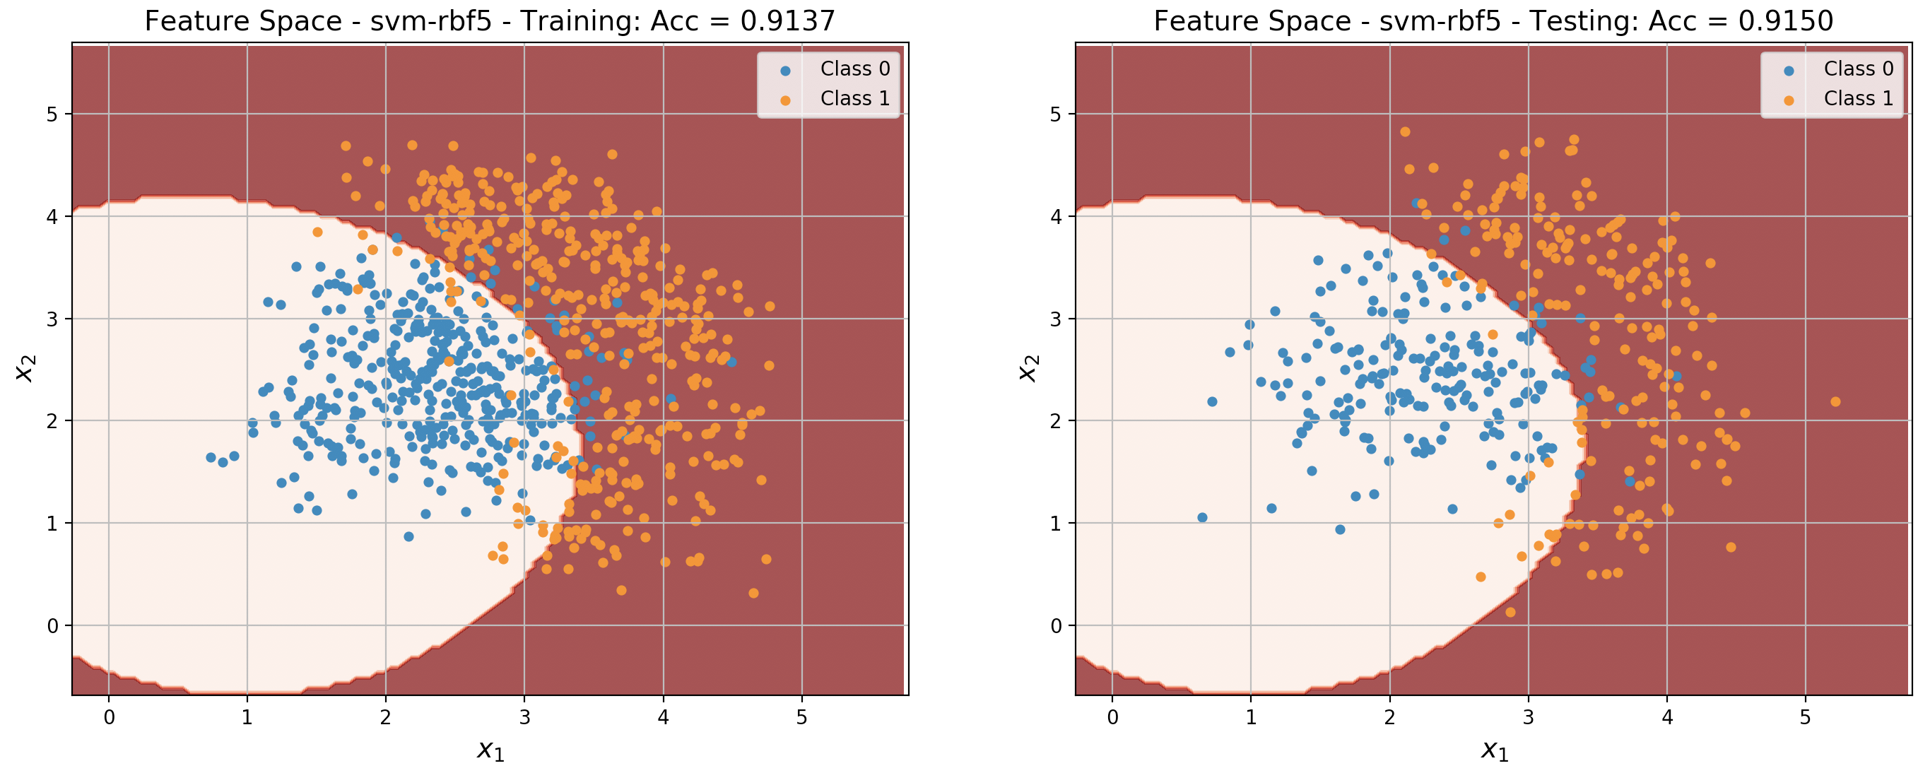
Ejemplo
SVM-RBF
(X,d)
(X_{t},d_{t})
TRAINING
TESTING

Slide 42
Hemos aprendido:
Qué es el margen
Por qué una buena clasificación maximiza el margen
Cuáles son las ideas clave de un clasificador SVM
Cómo se realizar un clasificador SVM lineal
Qué es un Kernel
Cómo se realiza un clasificador SVM no lineal

